Slide 1

Application de gestion d’une Boutique en ligne
Institut Maghrébin des Sciences Économiques et
        Technologiques
  Elaborée par :
Jihen Nacer Bouhajem - Eslem Fatnassi
Azza Ben Fakhet
Année universitaires:
2026-2027

Slide 2
Sommaire
Intoduction
Les specification des besoin
La conception
La réalisation
conclusion

Slide 3
Introduction:
Dans le cadre de notre projet, nous avons réalisé un site web de gestion d’une boutique en ligne spécialisée dans la vente de vêtements. Ce projet a pour objectif de faciliter la présentation des articles, la gestion des commandes et le suivi des clients à travers un site web simple et facile à utiliser.
L’objectif principal de notre projet est de développer une application web permettant :
  de présenter les vêtements disponibles à la vente ;
  de faciliter la gestion des commandes des clients ;
  d’assurer le suivi du stock ;
  de simplifier le processus d’achat en ligne ;
  d’améliorer l’organisation générale de la boutique.
Il est donc nécessaire de mettre en place un site web permettant de faciliter les différentes
opérations de gestion et d’offrir aux clients une expérience d’achat simple et agréable.

Slide 4
Besoins fonctionnels
S’authentifier
Gestion des produits
Gestion des commandes
Gestion des clients
paiement
Gestion de stock

Slide 5
Les besoins non fonctionneles
Sécurité
Rapidité
Simple à utiliser
Fiabilité
maintenabilité

Slide 6
La conception

Slide 7
Définition du diagramme de cas d’utilisation
Le diagramme de cas d’utilisation est un diagramme UML qui permet de représenter les différentes interactions entre les utilisateurs et le système.
Il sert à identifier les principales fonctionnalités de l’application ainsi que les acteurs qui interagissent avec le système.
Dans notre projet de gestion d’une boutique de vêtements en ligne, le diagramme de cas d’utilisation nous permet de représenter les besoins fonctionnels du système et de visualiser les différentes opérations réalisées par les utilisateurs, notamment la consultation des vêtements, l’authentification et la gestion des commandes.

Slide 8
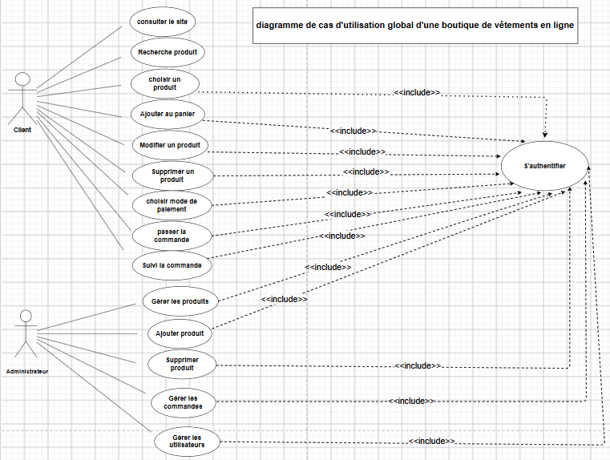

Slide 9
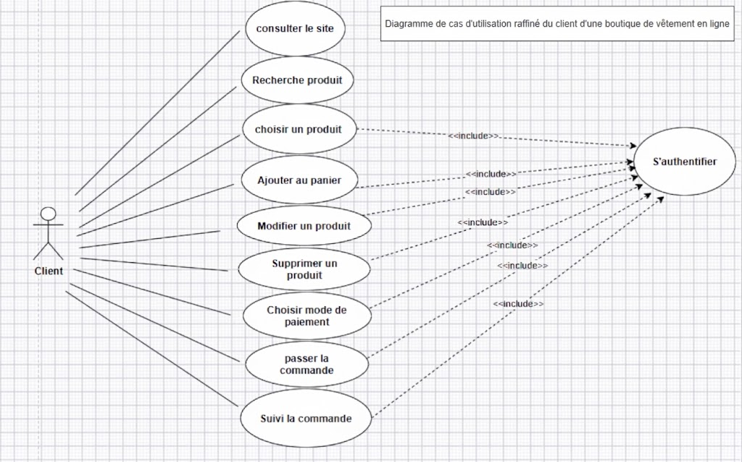

Slide 10
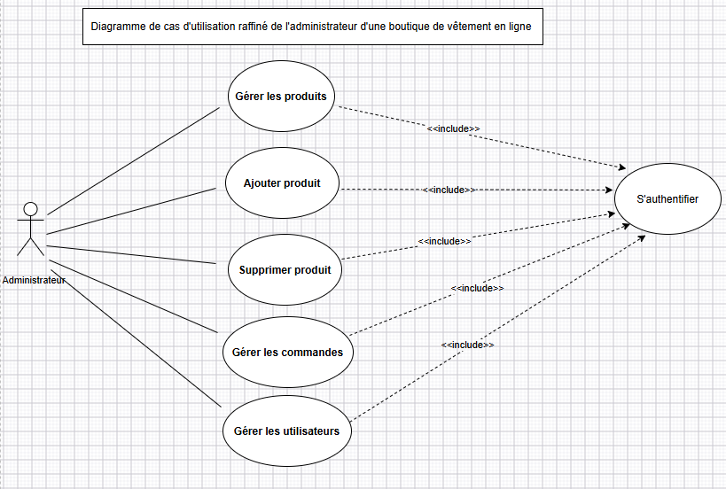

Slide 11
La réalisation

Slide 12


Les outils utilisées :
Star UML
Studio visual code
Git
Git hub

Slide 13
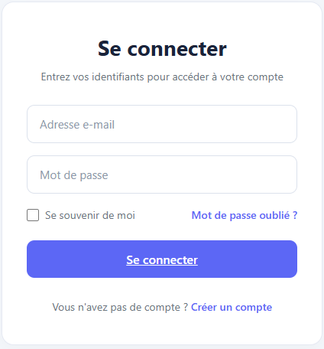


Slide 14
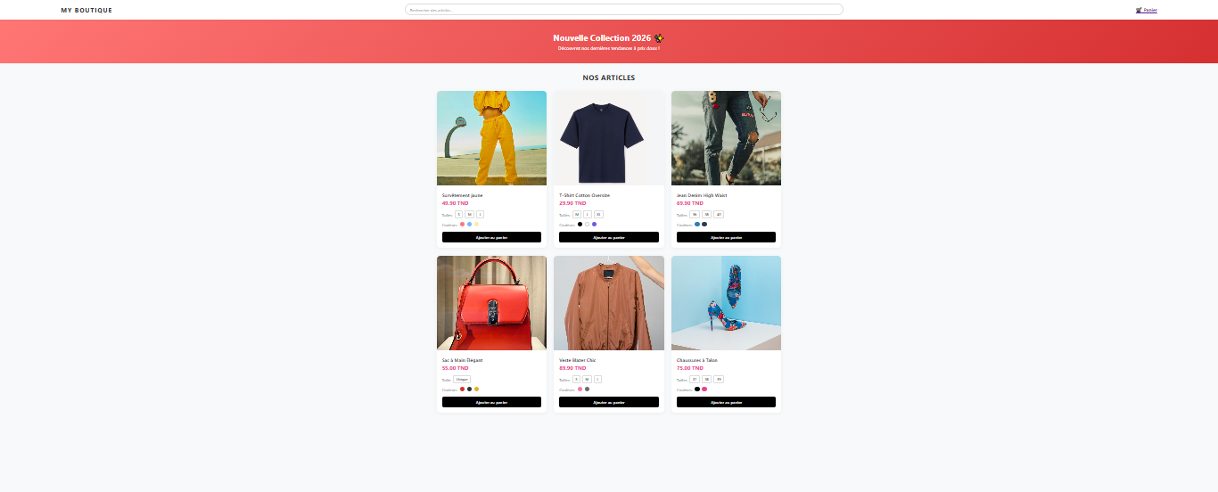

Slide 15
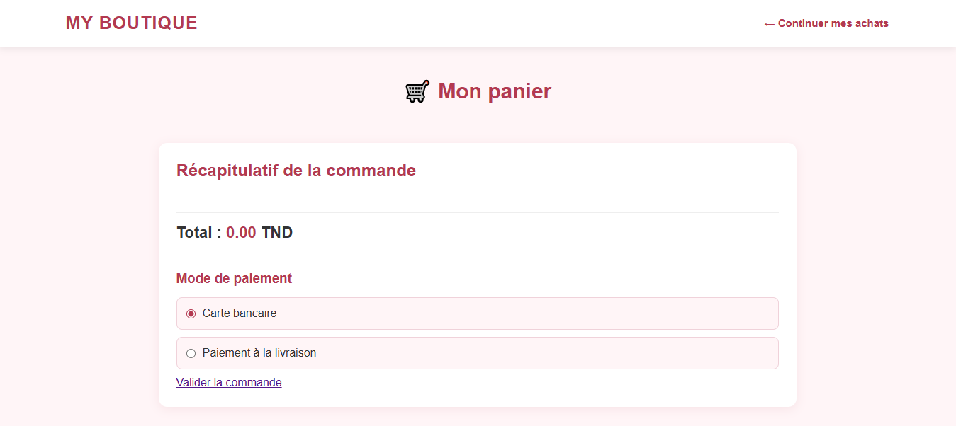

Slide 16
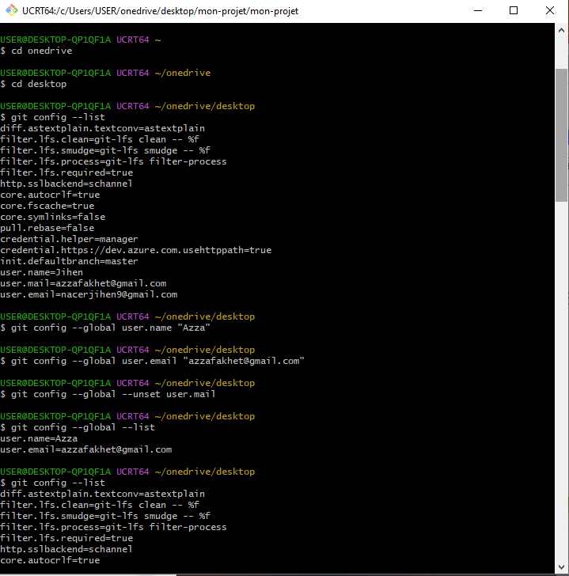
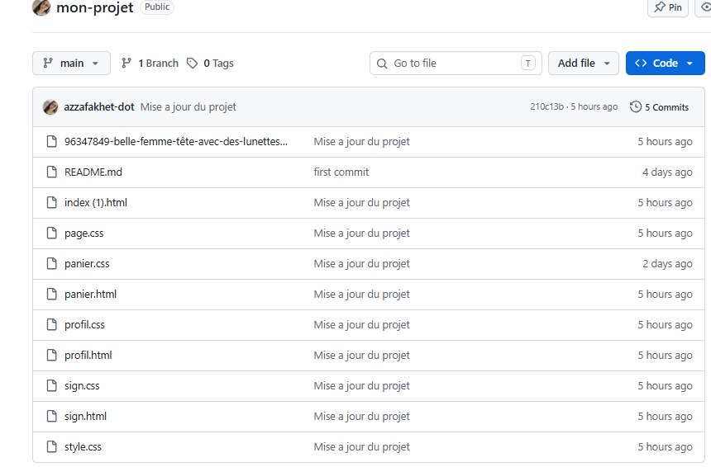

Slide 17
Conclusion
Ce projet de gestion d’une boutique de vêtements en ligne nous a permis de créer un site web et de mettre en pratique nos connaissances en développement web.
Nous avons utilisé Visual Studio Code, Git et GitHub pour réaliser le projet et organiser notre travail en équipe.
Cette expérience nous a permis d’améliorer nos compétences techniques et de mieux comprendre les étapes de création d’un site web.

